Slide 1


МАТЕМАТИКА НОВА
www.matnova.com.ua
7
УРОК 88
Самостійна робота «Лінійні рівняння з двома змінними та їх системи»
АЛГЕБРА
19.04.2025
НОВА УКРАЇНСЬКА ШКОЛА
НОВА УКРАЇНСЬКА ШКОЛА

Slide 2





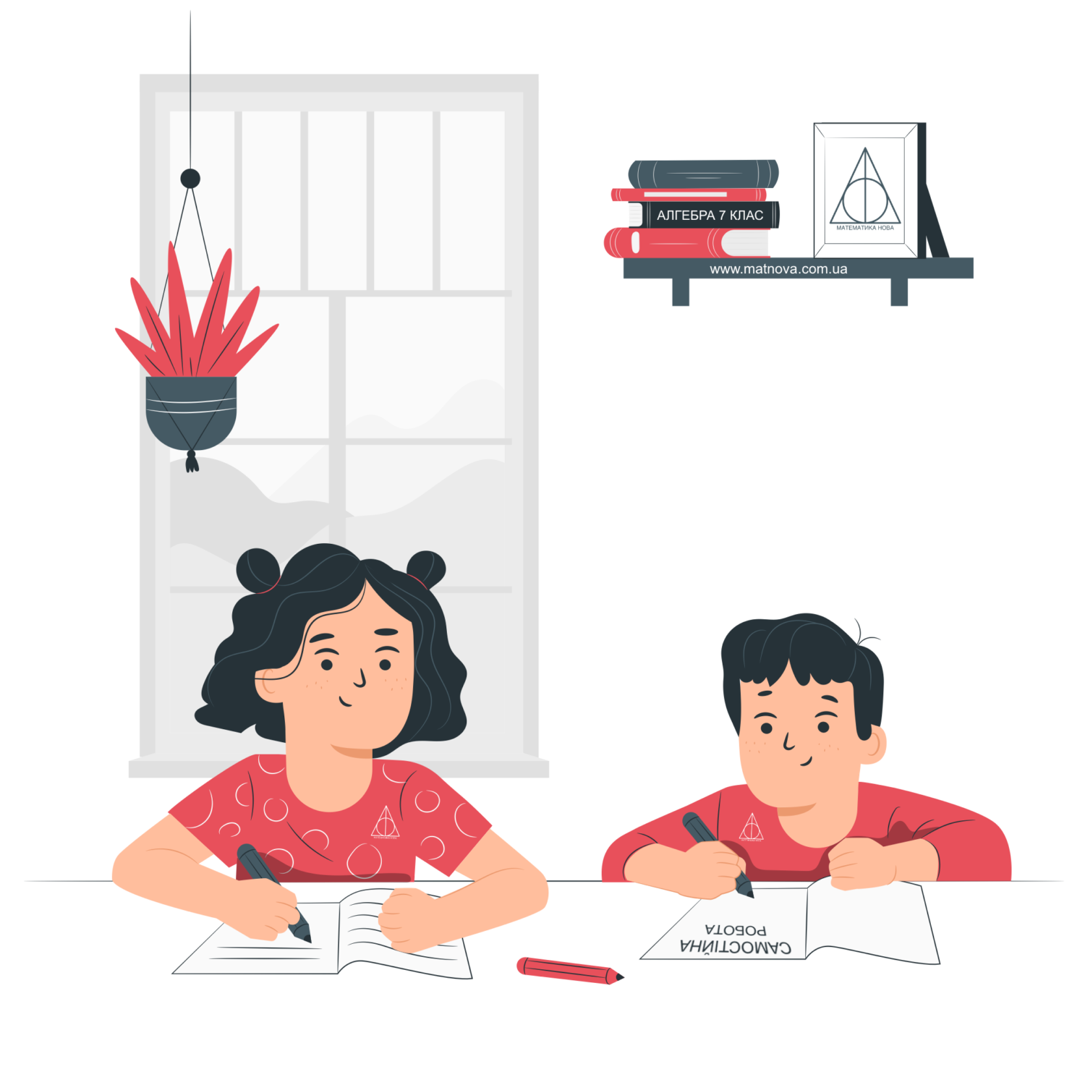



Множення і ділення натуральних чисел
НСД і НСК чисел
САМОСТІЙНА РОБОТА

Slide 3





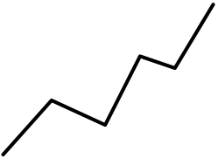

Виконайте дії
ДОМАШНЄ ЗАВДАННЯ
Повторити §26-27
Виконати №1168; 1183;
О.С. Істер
(2024)
НОВА УКРАЇНСЬКА ШКОЛА
БАЖАЮ ТВОРЧИХ УСПІХІВ!

